Slide 1
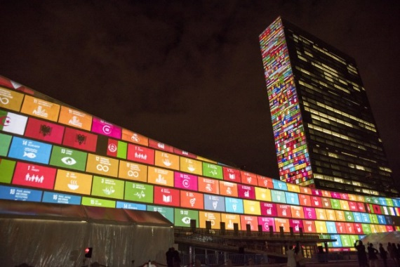
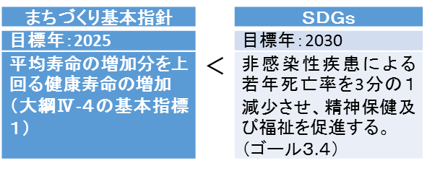
資料４
エスディージーズ
2019年2月7日 政策開発課
こおりやまからSDGｓ
（持続可能な開発目標）
～みんなの街を未来につなげるために～
ＳＤＧs（エスディージーズ）って何？
～Sustainable Development Goals～
「国連で決めた2030年までに世界をより良くするための目標」です。
◆2015年に国連で採択された2016年から2030年までの国際目標です。スローガンは“誰一人取り残さない（no one will be left behind)”。
◆貧困、教育、気候変動、産業やジェンダーなど、17のゴールとそれぞれの下により具体的な169項目のターゲットがあります。
◆先進国も途上国もすべての国が関わって解決していく目標です。
▲17の目標を示した世界共通のロゴマーク
ＳＤＧｓに関する取り組み
日本におけるＳＤＧsについて
◆ 世界の“共通言語”としてＳＤＧｓが注目されています。
◆ 2016年に首相を本部長とする「ＳＤＧｓ推進本部」が設置
されました。
◆ 「ＳＤＧｓ未来都市」を全国から30都市程度選定し強力に
支援しています。
◆「ジャパンＳＤＧｓアワード」でＳＤＧｓ達成のために取り組み
をしている企業・団体等を表彰しています。
（郡山市内の団体「しんせい」さんが第1回に受賞しています。）
◆ 日本経団連は「Society 5.0 for SDGs」と銘打ち、社会課題
の解決に取り組んでいます。
国連本部にSDGsに関する映像が投影されたときの様子(2015年）
＝UN Photo/Cia Pak
郡山市におけるＳＤＧｓについて
（例）
◆ 「郡山市まちづくり基本指針」へＳＤＧｓを導入しました。
まちづくり基本指針に基づいて事業を行うことが、同時にＳＤＧｓの目標達成にも繋がると考えています。
「持続可能な開発」＝ 「将来世代のニーズに合ったまちづくり」が求められています。
ＳＤＧｓと生活のつながり
ＳＤＧｓって大事だとは思うけど、私たちの生活に関係あるの？
ＳＤＧｓは日常生活のあらゆる場面で関係しています。
食料の地産地消
ＣＯ２を排出しない
エネルギーの利用
リサイクルの推進
働きやすい環境づくり
住みやすいまちづくり
子育て･介護支援

Slide 2
ＳＤＧｓが誕生するまで
ＭＤＧｓ（エムディージーズ）からＳＤＧｓへ
◆ ＭＤＧｓ（ミレニアム開発目標）は、2000年の国連ミレニアム・
サミットでまとめられた2000年から2015年までの国際目標です。
◆ ＭＤＧｓは途上国の貧困や教育等の開発問題が中心で、先進国は
それを援助するという位置づけでした。
◆ これに対しＳＤＧｓは開発面だけではなく経済面・社会面・環境面の
3つの側面にすべての国が対応することを求められています。
みんなにとってのＳＤＧs
市民や団体にとっての意義 ⇒ 色々な取り組みを世界基準で発信できる！
企業にとっての意義 ⇒ 投資を呼び込みビジネス機会創出のチャンス！
自治体にとっての意義 ⇒ まちの課題を世界共通の目標に合わせて解決！
ＳＤＧｓ１７のゴールと郡山市との関係
それぞれのゴールの内容と市の事業との関係を見ていきましょう。
 | ゴールの内容 | 郡山市の主な事業との位置づけ
 | 【1 貧困をなくそう】 あらゆる場所のあらゆる形態の貧困を終わらせる | ・生活困窮者自立支援事業
 | 【2 飢餓をゼロに】 飢餓を終わらせ、食料安全保障及び栄養改善を実現し、持続可能な農業を促進する | ・食と農推進事業 ・鯉６次産業化プロジェクト
 | 【3 すべての人に健康と福祉を】 あらゆる年齢のすべての人々の健康的な生活を確保し、福祉を促進する | ・健康づくりのためのスポーツ・レクリエーション啓発事業 ・福祉のまちづくり事業
 | 【4 質の高い教育をみんなに】 すべての人に包摂的かつ公正な質の高い教育を確保し、生涯学習の機会を促進する | ・地域子ども教室事業 ・生涯学習支援事業
 | 【5 ジェンダー平等を実現しよう】 ジェンダー平等を達成し、すべての女性及び女児の能力強化を行う | ・女性活躍推進事業 ・男女共同参画推進事業
 | 【6 安全な水とトイレを世界中に】 すべての人々の水と衛生の利用可能性と持続可能な管理を確保する | ・環境調査事業 ・猪苗代湖の水を守りたい事業

Slide 3
 | ゴールの内容 | 郡山市の主な事業との位置づけ
 | 【7 エネルギーをみんなにそしてクリーンに】 すべての人々の、安価かつ信頼できる持続可能な近代的エネルギーへのアクセスを確保する | ・水素利活用推進事業 ・新エネルギー普及促進事業
 | 【8 働きがいも経済成長も】 包摂的かつ持続可能な経済成長及びすべての人々の完全かつ生産的な雇用と働きがいのある人間らしい雇用(ﾃﾞｨｰｾﾝﾄ・ﾜｰｸ)を促進する | ・就職支援サービス改善事業 ・こおりやま中小企業持続化プロジェクト
 | 【9 産業と技術革新の基盤をつくろう】 強靱(レジリエント)なインフラ構築、包摂的かつ持続可能な産業化の促進及びイノベーションの推進を図る | ・デジタルファースト推進事業 ・産業イノベーション事業
 | 【10 人や国の不平等をなくそう】 各国内及び各国間の不平等を是正する | ・人権啓発活動推進事業
 | 【11 住み続けられるまちづくりを】 包摂的で安全かつ強靱(レジリエント)で持続可能な都市及び人間居住を実現する | ・地域防災充実事業 ・移住・定住促進事業
 | 【12 つくる責任つかう責任】 持続可能な生産消費形態を確保する | ･３R推進事業
 | 【13 気候変動に具体的な対策を】 気候変動及びその影響を軽減するための緊急対策を講じる | ・エネルギー地産地消推進事業 ・地球温暖化対策事業
 | 【14 海の豊かさを守ろう】 持続可能な開発のために海洋･海洋資源を保全し、持続可能な形で利用する | ・水産振興奨励事業
 | 【15 陸の豊かさも守ろう】 陸域生態系の保護、回復、持続可能な利用の推進、持続可能な森林の経営、砂漠化への対処、ならびに土地の劣化の阻止･回復及び生物多様性の損失を阻止する | ・猪苗代湖岸環境美化事業 ・森林経営管理事業
 | 【16 平和と公正をすべての人に】 持続可能な開発のための平和で包摂的な社会を促進し、すべての人々に司法へのアクセスを提供し、あらゆるレベルにおいて効果的で説明責任のある包摂的な制度を構築する | ・児童生徒安全安心推進事業 ・通学路等交通安全確保事業
 | 【17 パートナーシップで目標を達成しよう】 持続可能な開発のための実施手段を強化し、ｸﾞﾛｰﾊﾞﾙ･ﾊﾟｰﾄﾅｰｼｯﾌﾟを活性化する | ・連携中枢都市圏推進事業 ・日本遺産魅力発信推進事業 ・多文化共生推進事業

Slide 4
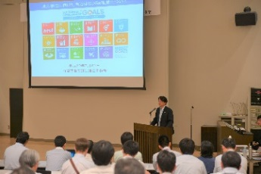
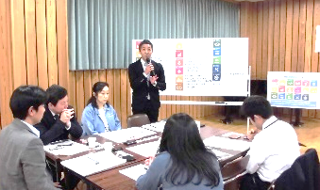
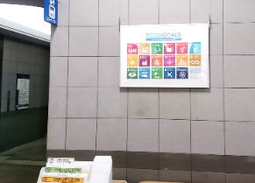
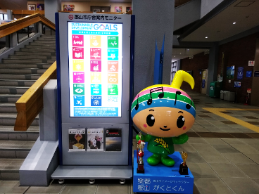
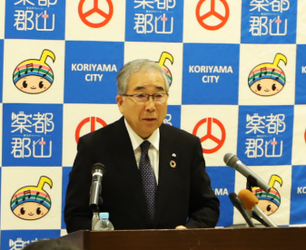
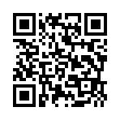
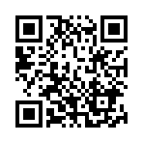
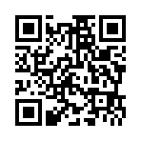
郡山市のＳＤＧｓ周知・啓発に関する取り組み
郡山市ＳＤＧｓセミナーの開催
目 的：ＳＤＧｓの導入に向けて、基礎的理解を高める。
日 時：2018年7月30日 13：30～16：00
内 容：第１部「地方創生に向けた自治体ＳＤＧｓの推進について」
内閣府地方創生推進事務局参事官 遠藤 健太郎 氏
第２部「地方創生に向けたＳＤＧｓの視点から見るこおりやま広域圏」
国立環境研究所社会システム研究センター長 藤田 壮 氏
参加者：約160名（一般企業、研究機関、郡山市議会議員、こおりやま広域圏職員など）
内閣府地方創生ＳＤＧｓ官民連携プラットフォームへの参加
地方自治体や地域経済に新たな付加価値を生み出す企業、ＮＧＯ・ＮＰＯ、大学・研究機関等
広範なステークホルダーとの連携を促すプラットフォームとして内閣府が設置。7月25日入会。
【分科会への参加】
2018年11月29日郡山市職員2名参加「企業版ふるさと納税を活用したＳＤＧｓの推進について」
官民共同によるＳＤＧｓワークショップの開催
目 的：郡山市ＳＤＧｓセミナーで学んだ知識を深め、実践へと繋げる。
※国立環境研究所 福島支部、うつくしまＮＰＯネットワークとの共同開催。
内 容：「ＳＤＧｓから郡山の未来を考えるワークショップ」全3回開催
日 時：第1回2018年9月20日、第2回10月19日、第3回11月27日
参加者：ＪＩＣＡ、民間企業、ＮＰＯ団体、郡山市職員等 延べ約70名参加
ＳＤＧｓの周知啓発
【庁舎各所へのポスター、サイネージの掲示】
【ピンバッジ着用、内閣府作成リーフレットの配布】
動画で見るＳＤＧｓスマホやタブレットでＱＲコードを読み込むと動画が見られます。
第2回ジャパンSDGsアワード特別賞
公式動画に「しんせい」さんが！
高校生が作成した2分で分かるSDGs
フューチャーランナーズ～17の未来～
（フジテレビ）
※過去の放送を見ることが
出来ます。
SDGs NOW!
（外務省）
※YouTubeのため
音が出ます。
ご注意ください。
What is SDGs?
（学生団体50cm.）
※YouTubeのため
音が出ます。
ご注意ください。
https://www.fujitv.co.jp/futurerunners/archive.html
https://youtu.be/WXpZ-b4Qskg
https://youtu.be/QyDqENGI6g0
◆ ＳＤＧｓの取組みは一人ひとりから始まります。身近なことからはじめてみませんか ？◆
発行：郡山市 政策開発課 Tel：024-924-2021
Mail：seisaku-kaihatsu@city.Koriyama.lg.jp
郡山市ウェブサイト

